Slide 1
Alpo-kurssi taossa
Ammatillisuus - Lähihoitajan työssä jaksaminen videoelokuvaksi

Slide 2
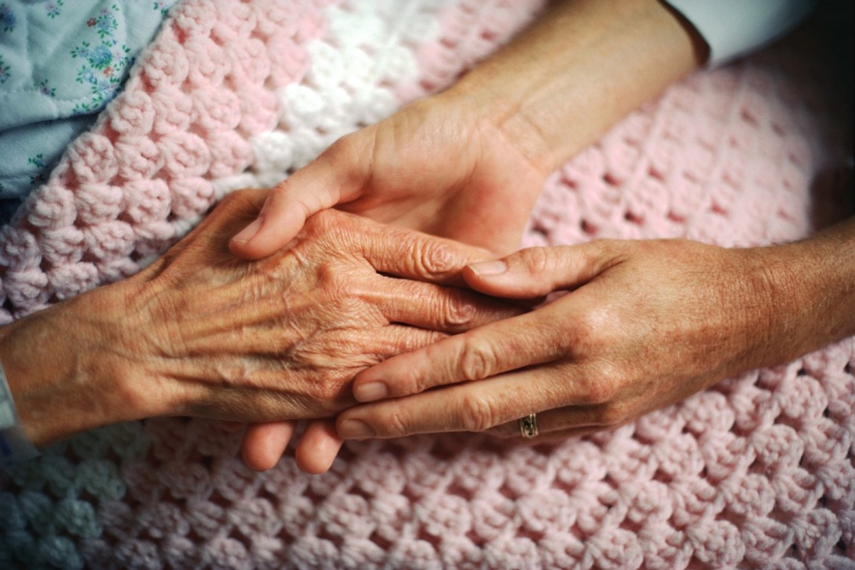
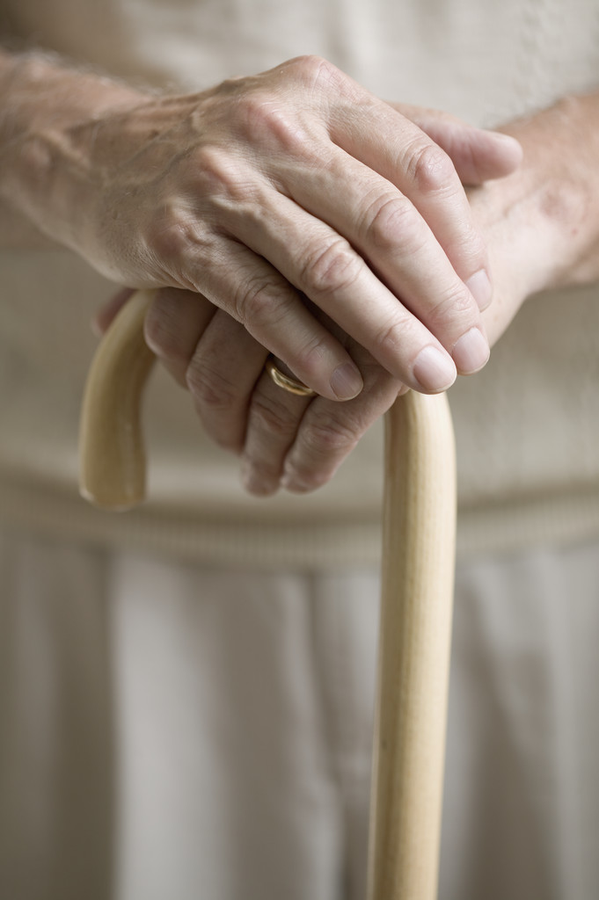
Asenne ratkaisee

Slide 3
Alpo-Kurssi joulukuu 2009-tammikuu 2010
VVO-opintojakso (1 ov)
Tavoitteet
    Elokuvan keinoihin tutustuminen
    Elokuvan tekemiseen tutustuminen
    Lähihoitajan työssä jaksamisen havainnollistaminen elokuvan keinoin
    -> materiaalin tuottaminen Alpo-sivustolle.
Aikataulu
    Joulukuu 2009 – elokuvaan ja tarinankerrontaan tutustuminen (12 tuntia)
    Tammikuu 2010 – Alpo-materiaalin tuottaminen (12 tuntia).

Slide 4
Alpo-elokuvan tuottaminen
Tehtävään tutustuminen – Alpon sivustot
Oman aiheen ideointi
Elokuvan käsikirjoitus
Kuvaussuunnitelma
Kuvaus
Editointi
Julkaisu
  -> Alpo.fi > Työkyky > Oman alasi työkykyhaasteet > Työturvallisuus ja ergonomia > ”Ammatillisuus (Lähihoitaja)”
Prosessin kuvaus
  -> Alpo.fi > Jutut ja kuvat > Blogit > Tiedoteblogi > Toukokuu 2010 > ”Lähihoitajat videotuottajina” (Jenni Halme & Niina Palvio)

Slide 5
ideointi
1. Sovitaan työryhmät.
2. Ideointi työryhmissä: valitaan ryhmän aihe, josta materiaali tuotetaan.
- Tutustukaa Moodlesta ensin Alpo-Sarin terveisiin.
- Tutustukaa sen jälkeen Alpo.fi-sivustolta Työkyky-osioon.
- Miettikää työkykyteemaa sekä lähihoitajan näkökulmasta että
videonteon näkökulmasta: mikä on tärkeää, ja mikä on
mahdollista?
- Lukekaa ensin Alpo.fi-sivulta Oman alasi työkykyhaasteista
Sosiaali- ja terveysalan perustutkinnon eli lähihoitajan työn
haastattelujutut.
- Tutustukaa jo tehtyihin materiaaleihin (Taukojumppa pukuompeli-
joille, Työturvallisuus ja ergonomia).
- Tutustukaa ammattikuntopiirin ideaan.
- Tutustukaa työkyvyn kymppiympyrään.
-> Valitkaa mielekäs ja mahdollinen aihe, jota lähdetään
työstämään. Tässä on esimerkkejä:
* Lähihoitajan ammattikuntopiiri
* Lähihoitajan ergonomia (tai jokin ergonomian osa-alue)
* Mikä lähihoitajan työssä voi rasittaa? Mikä avuksi?
* …
3. Perehtykää aiheeseenne. Tutustukaa asiatietoihin ennen kuin alatte suunnitella käsikirjoitusta.

Slide 6
Kirjoitimme aiheet ylös, ja listasta taisi löytyä yli 5 aihetta, joista äänestimme suosikin. Aiheeksi tulikin lähihoitajan työssä jaksaminen ja henkinen hyvinvointi.

Slide 7
Käsikirjoitus ja kuvaussuunnitelma
Videokäsikirjoitus
1. Videon aihe: Määritelkää täsmällisesti, mistä video kertoo. On tärkeää, että kaikille on selvää, mitä olette tekemässä.
2. Videon tarkoitus: Määritelkää, mitä videolla halutaan opettaa. On tärkeää, että kaikille on selvää, mitä olette tekemässä.
3. Videon tarina: Sopikaa videon punainen lanka, joka sitoo videon osat yhdeksi kokonaisuudeksi. Myös erillisistä osista koostuvalla videolla pitää olla punainen lanka eli perusajatus, johon kaikki osat liittyvät. Muutoin filmi jää hajanaiseksi.
4 a). Videon henkilöt: Miettikää, millaisia henkilöitä videon tarinaan tarvitaan. Myös luovat ideat ovat tässä sallittuja.
4 b). Videon juoni: Jakakaa videon tarina kohtauksiksi. Suunnitelkaa kohtauksille järkevä järjestys. Miettikää, miten siirrytään kohtauksesta toiseen.
5. Kohtausten suunnittelu: Miettikää, miten yksittäiset kohtaukset kuvataan. Tehkää jokaiselle kohtaukselle kuvaussuunnitelma, johon merkitsette kuvan sisällön, kuvakulman, kuvakoon ja leikkaukset. Kirjoittakaa siis sarjakuvannäköiset kuvausohjeet itsellenne.
6. Asiasisällön varmistus: Varmistakaa, että esittämänne asiat ovat oikein. Jos ja kun jokin asia herättää kysymyksiä, selvittäkää asian oikea laita. Älkää rakentako sisältöä "musta tuntuu, että se on näin" –tiedon varassa.
7. Kuivaharjoittelu: Kokeilkaa luokkatilassa, miltä suunnitelmanne tuntuu toteutettuna. Miettikää, miten ratkaisette mahdolliset ongelmat.
8. Kuvausjärjestelyt: Miettikää kuvauspaikat. Kootkaa asiat, joita tarvitsette, jotta filminne onnistuu. Sopikaa siitä, miten tarvikkeet hankitaan, jotta ne ovat paikalla silloin, kun niiden pitää olla.
9. Työnjako: Kirjatkaa ryhmänne jäsenten tehtävät. Sopikaa, kuka on kuvaaja, ohjaaja, näyttelijä, järjestelijä. Varmistakaa, että kaikille riittää tehtävää. Näyttelijöitä on helpoin lisätä – kohtaukseen voi esimerkiksi laittaa henkilön, joka tarkastelee toimintaa ja reagoi siihen esimerkiksi eleillään tai ilmeillään.

Slide 8
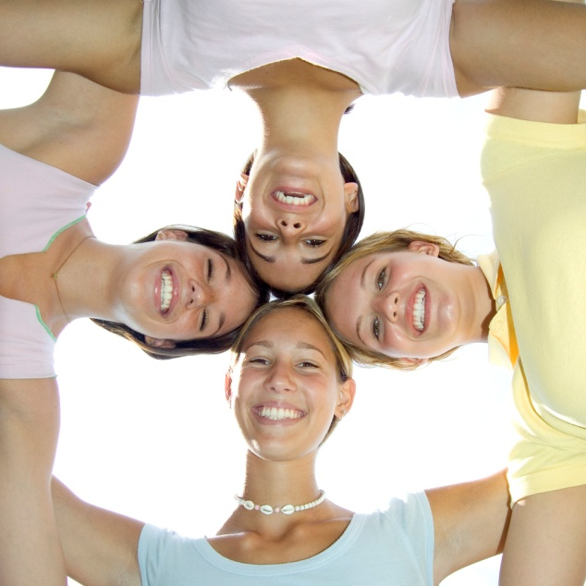
Päädyimme kiivaan ja ratkiriemukkaan juttutuokiomme aikana ottamaan videoon kohtauksiksi kärttyisän potilaan kohtaamisen ja työpaikkakiusaamisen ja molemmista päätimme tehdä hyvän ja huonon esimerkin. Kohtauksista kylläkin vain yksi tuli toteutumaan aikapulan takia. Luonnostelimme paperille kuvakulmia ja tiettyjä repliikkejä. Mietimme myös, mitä rekvisiitta tarvittaisiin.

Slide 9
Hiljaisuus! Kuvaus!
Päätimme hyvässä sovussa, ketkä näyttelisivät videon henkilöitä ja kuka toimisi kuvaajana ja ohjaajana. Videon teossa huomasimme hyvin, kuinka tärkeätä ohjaajan työ on, sillä ilman hänen rooliaan puheemme olisi alkanut aivan liian aikaisin. Hän myös huomasi kuvaajan kanssa, mitä kuvakulmaa tarvitsisi parannella ja oliko zoomaus kohdallaan.

Slide 10

Jopa rekvisiitalla oli paljon vaikutusta, sillä kun pukeutui hoitajaksi, sitä saattoi eläytyä rooliinsa.

Slide 11
Kohtausten purkittamisen jälkeen olimme ryhmänä yllättyneet ajan kulumisesta. Helposti vierähti sellaiset yli parisen tuntia videon teossa, ja itse kuvausmateriaalia oli alle vartti.

Slide 12
Oli viimeisen editoinnin vuoro, ja sovittelimme yhdessä opettajan kanssa kohtauksia yhteen ja lisäsimme eri efektejä.

Slide 13

Lopullista videota oli hauska katsoa naurun kera, sillä kyllä huomasi, että rooleihin oli eläydytty. Ryhmä pystyi hyvin nauramaan itsellensä, ja koko videoprosessin tekeminen sai ryhmän tiivistymään, vaikka olimmekin eri luokilta. Lopulta esittelimme videon koko luokallemme, ja siinä kohtaa oli hauska seurata muiden ilmeitä.

Slide 14
Itse kurssista ja videon teosta jäi koko ryhmälle hyvä mieli, ja oli hauskaa tehdä jotakin erilaista tunnilla kuin vain kirjoitella paperiin. Suosittelemme muitakin kokeilemaan, sillä videon teon yhteydessä myös oppi sisäistämään oppituntien aiheet!

